Slide 1




1°
CONVEGNO NAZIONALE ESCURSIONISMO SENIORES
VERONA 6 MAGGIO 2025

Slide 2
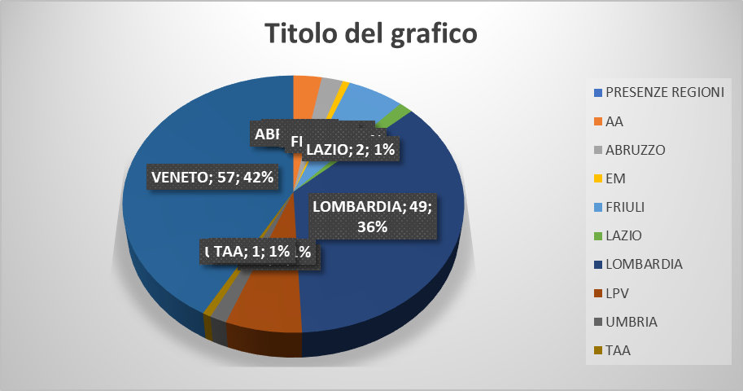
PRESENZE CONVEGNO
42 GRUPPI
137
ISCRITTI

Slide 3
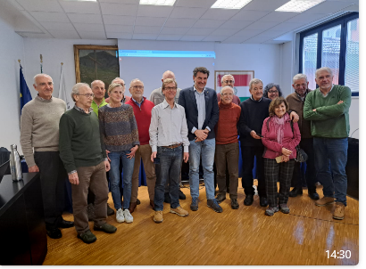
ESCURSIONISMO SENIORES NEL CAI
RAPPRESENTANZA SENIORES
REFERENTE SENIORES CCEC + GRUPPO LAVORO

Slide 4
Quaderno 12 Indicazioni non regole
Corso monotematico 1°
Decalogo seniores
Sentiero Italia CAI 2024-2025
Indagine gruppi seniores 130 gruppi comunicazione
Tessera sanitaria

Slide 5
Convegno nazionale escursionismo seniores
Idea
Temi: Invecchiamento rapporti con CAI, FORMAZIONE
Territorio
Ascolto
Pre convegni

Slide 6
Informazione più formazione
Più sicurezza
Minor rischio

Slide 7
Si sono seguiti vari sistemi di formazione a volte Errati o di fantasia
Il CAI Corsi
CORSO MONOTEMATICO ESCURSIONISMO SENIORES 2°
Perché modificarlo ???
Presentazione corso Viscardi
Lo trovate sul sito all’interno del q 12 come allegato come link
Come allegato linee guida CCE corsi sezionali (monotematici)

Slide 8
Nuove forme escursionismo seniores
Passo lento
Cammini
Escursionismo ambientale/culturale

Slide 9
Consultare sito CCEC
Pagina seniores Link
https://www.cai.it/organizzazione/organi-tecnici-centrali/commissione-centrale-escursionismo-e-cicloescursionismo

Slide 10
